Slide 1
Федеральные инновационные площадки как инструмент развития суверенной системы образования России
Цикл экспертных вебинаров для консультации
организаций-соискателей, претендующих на статус ФИП
и действующих ФИП
13 сентября 2023 г. Вебинар №1
ПРИВЕТСТВИЕ:
А.Г. БЛАГИНИН
Директор Департамента государственной политики и управления в сфере общего образования Министерства просвещения Российской Федерации
А.В. ЛУБКОВ
Ректор МПГУ, доктор исторических наук, профессор, академик РАО
ПРИГЛАШЕННЫЕ ГОСТИ:
Е.В. БРОДОВСКАЯ
Доктор политических наук, профессор Департамента политологии, главный научный сотрудник центра политических исследований Финансового университета при Правительстве Российской Федерации, директор Института гуманитарных технологий и социального инжиниринга
ПОСТОЯННАЯ ПРОГРАММНАЯ ГРУППА:
Н.Ю. СКЛЯРОВА
Директор ВНМЦ «Философия образования»,
Первый проректор МПГУ, кандидат педагогических наук
М.П. ЛИТВИНЕНКО
к.психол.н, заместитель директора ВНМЦ «Философия образования» Московского педагогического государственного университета
В.В. МАЛАНДИН
к.и.н., директор учебно-научного Центра приоритетных исследований и проблем подготовки научно-педагогических кадров, доцент кафедры истории России Института истории и политики Московского педагогического государственного университета
Т.И. МИХАЙЛОВА
к.пед.н., начальник Управления профориентации и трудоустройства Московского педагогического государственного университета, рук. профильных психолого-педагогических классов, заслуженный учитель Российской Федерации
Л.О. ПАЗИНА
к.ф.н, начальник Управления методологии и социологических исследований ВНМЦ «Философия образования» Московского педагогического государственного университета

Slide 2
Федеральные инновационные площадки как инструмент развития суверенной системы образования России
ПОВЕСТКА ВЕБИНАРА
Государственная политика в сфере образования.
Основные концептуальные подходы к стратегии развития российской школы.
Основные направления деятельности инновационной инфраструктуры в системе общего образования.
От инновационной идеи до статуса рекомендованной практики: советы эксперта по составлению заявок на присвоение статуса ФИП.
Технологические аспекты работы ИС ФИП.
https://fip-edu.ru

Slide 3
Федеральные инновационные площадки как инструмент развития суверенной системы образования России
ГОСУДАРСТВЕННАЯ ПОЛИТИКА В СФЕРЕ ОБРАЗОВАНИЯ
СКЛЯРОВА Наталья Юрьевна
Директор ВНМЦ «Философия образования»,
Первый проректор МПГУ, кандидат педагогических наук
БРОДОВСКАЯ Елена Викторовна
Доктор политических наук, профессор Департамента политологии,
главный научный сотрудник Центра политических исследований Финансового университета при Правительстве РФ,
директор Института гуманитарных технологий и социального инжиниринга
https://fip-edu.ru

Slide 4
Федеральные инновационные площадки как инструмент развития суверенной системы образования России
Современные вызовы для российской школы
Внешнее деструктивное информационно-психологическое воздействие на школьную молодежь, недостаток мировоззренческого, ценностного и воспитательного компонентов в современной школе
Негативные эффекты цифровизации школьного образования, риски стремительного развития искусственного интеллекта, цифровое неравенство
Технологическая и материальная обеспеченность современного образовательного процесса в школе, запрос на развитие школьной инфраструктуры
Недостаток кадров, увеличение запроса на подготовку квалифицированных педагогов, учителей-наставников, учителей-воспитателей, учителей будущего
https://fip-edu.ru

Slide 5
Федеральные инновационные площадки как инструмент развития суверенной системы образования России
Нормативно-правовая база актуальных изменений в стратегии развития российской школы
Указ Президента РФ «О стратегии национальной безопасности Российской Федерации» (от 02.07.2021 № 400);
Указ Президента РФ «Об утверждении Основ государственной политики по сохранению и укреплению традиционных российских духовно-нравственных ценностей» (от 09.11.2022 № 809);
Указ Президента РФ «Об утверждении Основ государственной культурной политики» (от 24.12.2014 № 808);
Распоряжение Правительства РФ «Об утверждении Концепции информационной безопасности детей в РФ» (от 28.04.2023 № 1105-р).
Распоряжение Правительства РФ «Об утверждении Стратегии развития воспитания в Российской Федерации на период до 2025 года» (от 29.05.2015 № 996);
https://fip-edu.ru

Slide 6
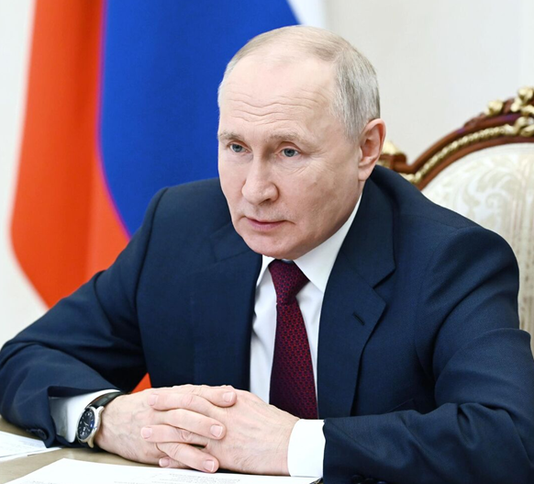
Федеральные инновационные площадки как инструмент развития суверенной системы образования России
Президент Российской Федерации В.В. Путин об изменениях в школьном образовании
«Историческая миссия отечественной системы образования всегда состояла в воспитании гражданственности и патриотизма, ответственности за судьбу страны. Слово, мудрость педагогов вдохновляли учеников на научные, технологические триумфы, спортивные рекорды и так далее, служили надежным ориентиром в труде, в избранной профессии в пору самых сложных и тяжелых испытаний. Вопросы обучения, наставничества – это всегда обращение к будущему. Опираясь на ваши знания и опыт, на традиции отечественной педагогики и, безусловно, используя передовые технологии, мы продолжим формирование суверенной системы образования – это очень важная вещь. Я сейчас сказал: суверенная система образования, – мы все время говорим о суверенитете в разных ипостасях. Это чрезвычайно важная, базовая абсолютно вещь. Причем будем это делать на всех ее уровнях – от школы до колледжей и вузов»
2 марта 2023
Открытие Года педагога и наставника
https://fip-edu.ru

Slide 7
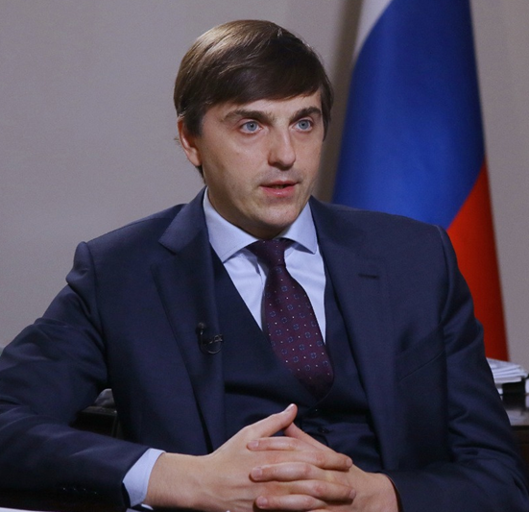
Федеральные инновационные площадки как инструмент развития суверенной системы образования России
Министр просвещения Российской Федерации С.С. Кравцов об изменениях в школьном образовании
«Необходимо переосмыслить существующую систему педагогического образования, чтобы освободить время для творческой работы учителя с детьми, убрав излишнюю бюрократическую нагрузку. Наши усилия будут сосредоточены на создании условий для комфортной и результативной работы, профессионального роста. Необходимо двигаться от страниц, параграфов, пунктов к навыкам для жизни. Но также важно сохранить и преемственность, использовать богатейший опыт российской системы образования и применять инновационные подходы, которые в совокупности усилят образовательную систему. Философия современной школы должна заключаться в непрерывном получении системных знаний и практических умений, навыков, которые принесут пользу в будущем»
23 октября 2020
Заседание Коллегии Министерства просвещения Российской Федерации
https://fip-edu.ru

Slide 8
Федеральные инновационные площадки как инструмент развития суверенной системы образования России
Совет министерства просвещения российской федерации по вопросам сохранения и укрепления традиционных российских духовно-нравственных ценностей
https://fip-edu.ru

Slide 9
Федеральные инновационные площадки как инструмент развития суверенной системы образования России
Совет министерства просвещения российской федерации по вопросам сохранения и укрепления традиционных российских духовно-нравственных ценностей
Совет Министерства просвещения Российской Федерации по вопросам сохранения и укрепления традиционных российских духовно-нравственных ценностей является совещательным и консультативным органом и создается в целях реализации Указа Президента Российской Федерации от 9 ноября 2022 года № 809 «Об утверждении Основ государственной политики по сохранению и укреплению традиционных российских духовно-нравственных ценностей»
К основным задачам Совета относятся: выработка рекомендаций по определению приоритетных направлений деятельности Министерства в рамках реализации положений Указа № 809; рассмотрение вопросов, связанных с реализацией основных направлений деятельности Министерства с учетом положений Указа № 809, выявление проблем и выработка предложений, касающихся их решений; выработка предложений по совершенствованию законодательства Российской Федерации в части сохранения и укрепления традиционных российских духовно-нравственных ценностей в установленной сфере деятельности Министерства.
https://fip-edu.ru

Slide 10
Федеральные инновационные площадки как инструмент развития суверенной системы образования России
Ответы на современные вызовы
Реализация системных мер по защите детей и подростков от деструктивной информации в цифровом пространстве, совершенствование механизмов регулирования цифровых коммуникаций молодежи
Усиление государственной ценностной политики в системе школьного образования: унификация образовательных стандартов, качественное обновление учебных и методических материалов, внедрение курса «Разговоры о важном»
Обновление инфраструктуры школьного образования: начало строительства и ввод в эксплуатацию новых школ, культурных и досуговых учреждений для школьников, совершенствование материально-технической базы школ в регионах, поддержка сельских школ
Развитие системы педагогических вузов, стимулирование активности молодых педагогов, учреждение Года педагога и наставника в России, обновление педагогических программ, укрепление и защита статуса педагога в обществе
Внедрение воспитательного компонента в систему школьного образования, закрепление должности советника директоров по воспитательной работе в школах, учреждение еженедельной церемонии подъема государственного флага России, активизация внешкольной активности обучающихся, развитие образовательного туризма
Защита статуса русского языка как государственного, политика по сохранению литературного русского языка, избавление от иностранных заимствований, в том числе посредством совершенствования школьных курсов русского языка и литературы
https://fip-edu.ru

Slide 11
Федеральные инновационные площадки как инструмент развития суверенной системы образования России
УКАЗЫ О ПРЕЗИДЕНТА РОССИИ №809, №400
Жизнь
Достоинство
Права и свободы человека
Патриотизм
Гражданственность
Служение отечеству и ответственность за его судьбу
Высокие нравственные идеалы
Крепкая семья
Созидательный труд
Приоритет духовного над материальным
Гуманизм
Милосердие
Справедливость
Коллективизм
Взаимопомощь и взаимоуважение
Историческая память и преемственность поколений
Единство народов россии
https://fip-edu.ru

Slide 12
Федеральные инновационные площадки как инструмент развития суверенной системы образования России
«Традиционные ценности – это нравственные ориентиры, формирующие мировоззрение граждан России, передаваемые от поколения к поколению, лежащие в основе общероссийской гражданской идентичности и единого культурного пространства страны, укрепляющие гражданское единство, нашедшие свое уникальное, самобытное проявление в духовном, историческом и культурном развитии многонационального народа России»
https://fip-edu.ru

Slide 13
Федеральные инновационные площадки как инструмент развития суверенной системы образования России
ТРАДИЦИОННЫЕ РОССИЙСКИЕ ДУХОВНО-НРАВСТВЕННЫЕ ЦЕННОСТИ: НОРМАТИВНО-ПРАВОВАЯ БАЗА
Личностные
Жизнь человека, здоровье, материальное благополучие, широкий человеческий потенциал, права и свободы человека, защита человеческого достоинства.
Групповые
Крепкая традиционная семья, созидательный труд, гуманизм, милосердие, социальная ответственность.
Региональные
Высокое качество жизни, социальная поддержка населения, преодоление преступности, инфекционная безопасность, экологическая безопасность, самобытность культуры
Общенациональные
Доступность и качество образования, обороноспособность, повышение благосостояния народа, технологическое лидерство страны , коллективизм, примат духовного над материальным, внутренне единство общества, политическая стабильность, государственный суверенитет, справедливое общество, гражданский мир и согласие, сохранение исторической памяти, конкурентоспособность страны, патриотизм
Наднациональные
Преодоление международного терроризма, урегулирование конфликтов, физическое здоровье человечества, равенство стран перед международным правом, всеобщая, равная и неделимая безопасность, ответственность за судьбу мира, моральное здоровье человечества, выравнивание по уровню развития.
https://fip-edu.ru

Slide 14
Федеральные инновационные площадки как инструмент развития суверенной системы образования России
«Государственная политика по сохранению и укреплению традиционных ценностей реализуется в области образования и воспитания, работы с молодежью, культуры, науки, межнациональных и межрелигиозных отношений, средств массовой информации и массовых коммуникаций, международного сотрудничества»
https://fip-edu.ru

Slide 15
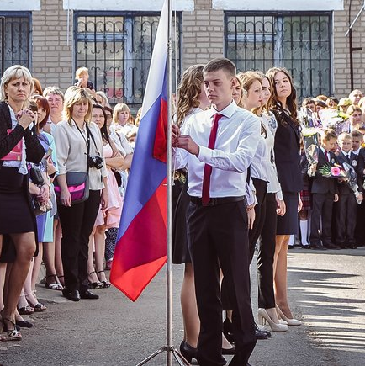
Федеральные инновационные площадки как инструмент развития суверенной системы образования России
ИНФРАСТРУКТУРА ГОСПОЛИТИКИ В СФЕРЕ ОБРАЗОВАНИЯ
https://fip-edu.ru

Slide 16
Федеральные инновационные площадки как инструмент развития суверенной системы образования России
РЕЗУЛЬТАТЫ ИЗМЕНЕНИЙ В СТРАТЕГИИ РАЗВИТИЯ РОССИЙСКОЙ ШКОЛЫ
ядро
структурный резерв
периферия
«хвост»
https://fip-edu.ru

Slide 17
Федеральные инновационные площадки как инструмент развития суверенной системы образования России
РЕЗУЛЬТАТЫ ИЗМЕНЕНИЙ В СТРАТЕГИИ РАЗВИТИЯ РОССИЙСКОЙ ШКОЛЫ
https://fip-edu.ru

Slide 18
Федеральные инновационные площадки как инструмент развития суверенной системы образования России
РЕЗУЛЬТАТЫ ИЗМЕНЕНИЙ В СТРАТЕГИИ РАЗВИТИЯ РОССИЙСКОЙ ШКОЛЫ
ЕСЛИ ОПИСЫВАТЬ ВАШИ ЧУВСТВА ПО ОТНОШЕНИЮ К РОССИИ В ЦЕЛОМ, ГОРДИТЕСЬ ЛИ ВЫ СВОЕЙ СТРАНОЙ?
Вариант ответа | Частота | Валидный процент
Да | 972 | 54%
Скорее да | 464 | 26%
Скорее нет | 120 | 7%
Нет | 78 | 4%
Затрудняюсь ответить | 166 | 9%
Всего | 1800 | 100%
80%
Самые высокие значения (выше среднего показателя на 5–8 %) зафиксированы
в регионах, освобожденных в ходе СВО
(88 %), в ЦФО (86%) и ПФО (85 %), самые низкие значения - в СЗФО (56 %).
https://fip-edu.ru

Slide 19
Федеральные инновационные площадки как инструмент развития суверенной системы образования России
РЕЗУЛЬТАТЫ ИЗМЕНЕНИЙ В СТРАТЕГИИ РАЗВИТИЯ РОССИЙСКОЙ ШКОЛЫ
60%
https://fip-edu.ru

Slide 20
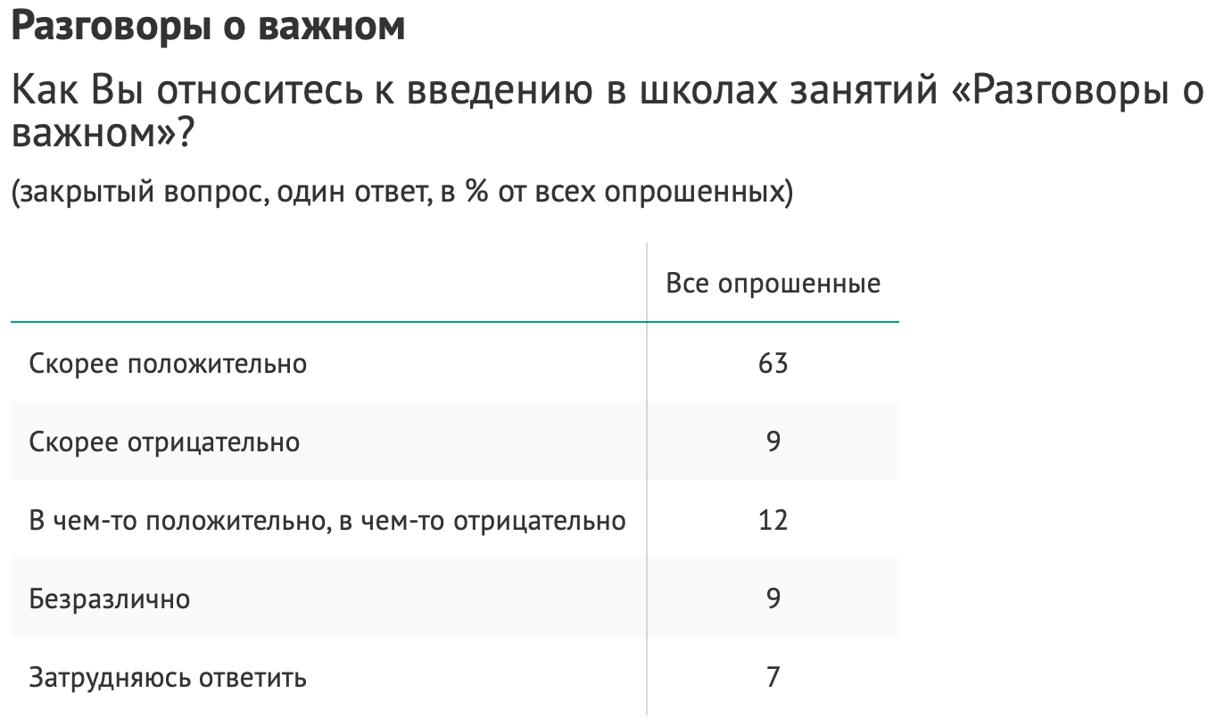
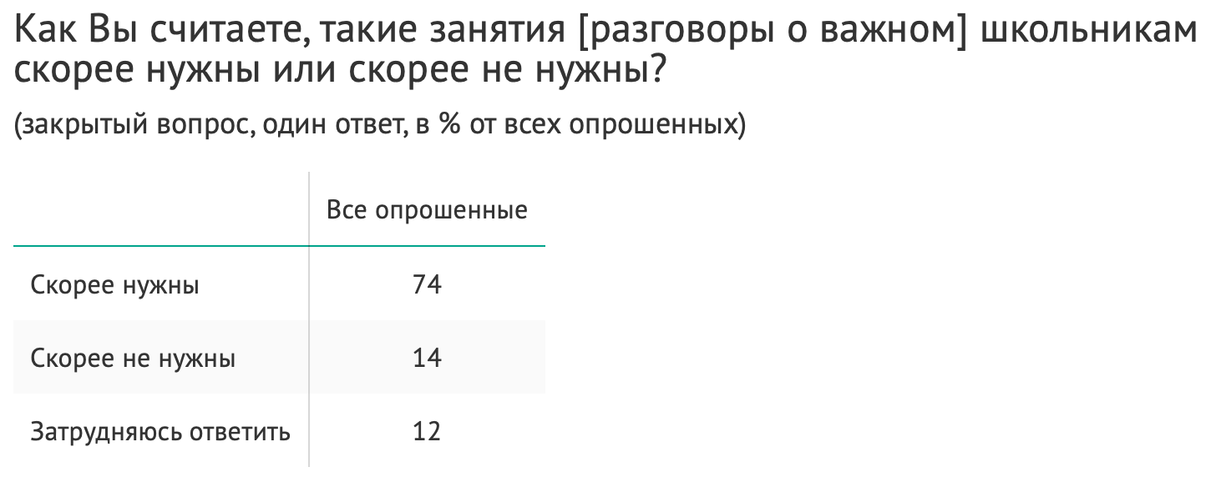
Федеральные инновационные площадки как инструмент развития суверенной системы образования России
РЕЗУЛЬТАТЫ ИЗМЕНЕНИЙ В СТРАТЕГИИ РАЗВИТИЯ РОССИЙСКОЙ ШКОЛЫ
Источник: ВЦИОМ
https://fip-edu.ru

Slide 21
Федеральные инновационные площадки как инструмент развития суверенной системы образования России
ПЕРСПЕКТИВНЫЕ ЗАДАЧИ
Формирование единого образовательного пространства Российской Федерации
Закрепление ценностного фундамента школьного образования и воспитания, укрепление школы как пространства передачи и сохранения традиционных российских духовно-нравственных ценностей
Развитие инноваций на уровне школьного образования, превращение школы в субъекта инновационного и технологического развития государства
Повышение общественного статуса педагога, привлекательности профессии; развитие педагогических лифтов; выработка эффективных механизмов правовой защиты педагогов
Обеспечение информационной безопасности школ, детей и подростков; внедрение компетенций цифровой грамотности в систему школьного образования
https://fip-edu.ru

Slide 22
Федеральные инновационные площадки как инструмент развития суверенной системы образования России
ОСНОВНЫЕ КОНЦЕПТУАЛЬНЫЕ ПОДХОДЫ К СТРАТЕГИИ РАЗВИТИЯ РОССИЙСКОЙ ШКОЛЫ
ЛИТВИНЕНКО Мария Петровна
к.психол.н,
заместитель директора ВНМЦ «Философия образования»
Московского педагогического государственного университета
https://fip-edu.ru

Slide 23
ОСНОВНЫЕ ВЕКТОРЫ РАЗВИТИЯ РОССИЙСКОЙ ШКОЛЫ
ТРАДИЦИОННЫЕ РОССИЙСКИЕ ДУХОВНО-НРАВСТВЕННЫЕ ЦЕННОСТИ
ОБРАЗОВАТЕЛЬНЫЙ
СУВЕРЕНИТЕТ
ИНФОРМАЦИОННЫЕ ТЕХНОЛОГИИ, ДОПОЛНЯЮЩИЕ СИСТЕМУ ОБРАЗОВАНИЯ
ЕДИНОЕ
ОБРАЗОВАТЕЛЬНОЕ
ПРОСТРАНСТВО
ПОВЫШЕНИЕ АВТОРИТЕТА И СТАТУСА ПЕДАГОГА (НАСТАВНИКА)
https://fip-edu.ru

Slide 24
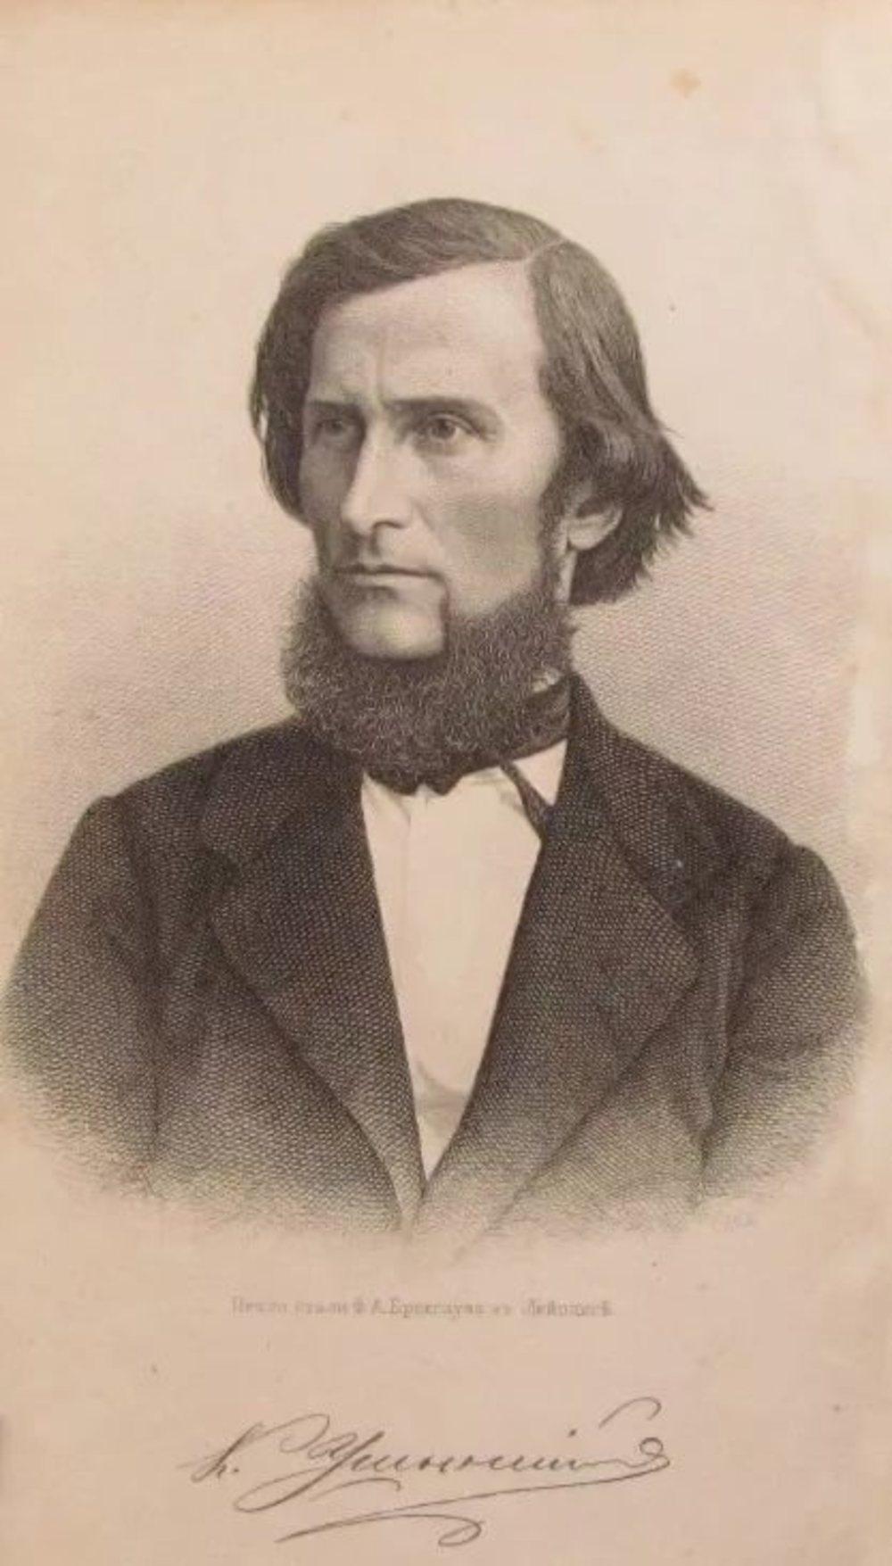
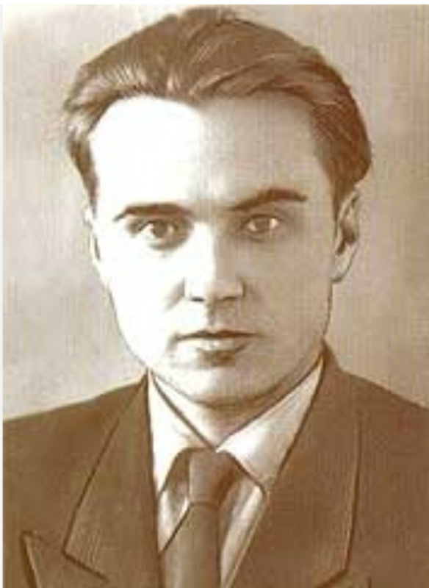
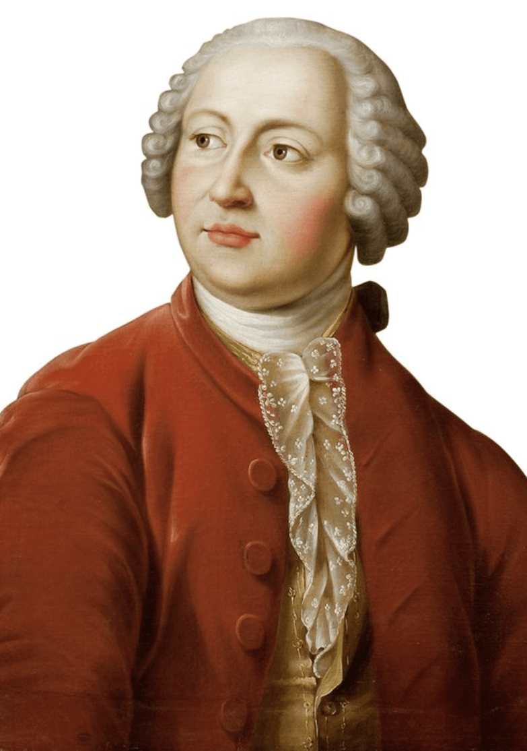
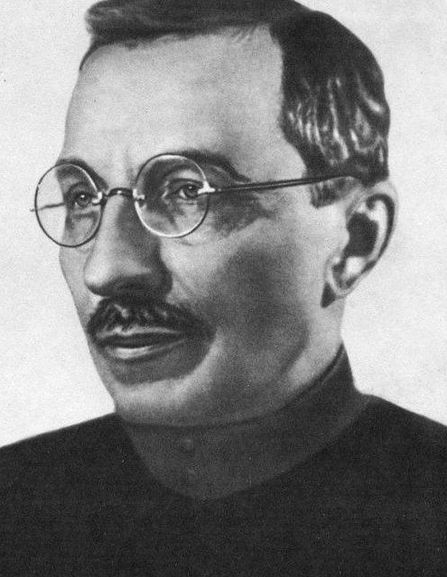
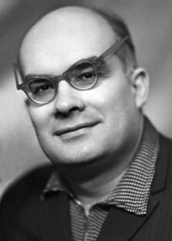
ОСНОВЫ ТРАДИЦИОННОЙ РОССИЙСКОЙ ПЕДАГОГИКИ
Василий Никитич
Татищев
(1686 -1750)
«Разговор о пользе наук
и училищ»
Константин Дмитриевич
Ушинский
(1823 -1870)
«Человек как предмет
воспитания»
Василий Александрович
Сухомлинский
(1918-1970)
«Сердце отдаю детям»
Святитель Иларион
«Слово о Законе и Благодати»
Михаил Васильевич
Ломоносов
(1711 -1765)
«Регламенты», «Российская грамматика»
Антон Семенович
Макаренко
(1888 -1939)
«Педагогическая поэма»
Игорь Петрович
Иванов
(1923 — 1992)
«Коллективное творческое
воспитание»
Общественный
идеал
Коллективное «соборное» воспитание
Развитие личности первично в отношении получения знаний
Преображение
человека
Приоритет фундаментальной подготовки
https://fip-edu.ru

Slide 25
ПРИНЦИПЫ РОССИЙСКОЙ ШКОЛЫ
ЕДИНСТВО ОБУЧЕНИЯ И ВОСПИТАНИЯ
ЦЕННОСТНО-СМЫСЛОВОЙ АСПЕКТ ОБРАЗОВАНИЯ
ФОРМИРОВАНИЕ БАЗОВЫХ НАВЫКОВ, ВСЕСТОРОННЕЕ РАЗВИТИЕ ЛИЧНОСТИ
КОМПЛЕКСНЫЙ ПОДХОД В ОБУЧЕНИИ
ВОСПИТАНИЕ ГРАЖДАНИНА И ПАТРИОТА ОТЕЧЕСТВА
ДОСТУПНОСТЬ И КАЧЕСТВО ОБРАЗОВАНИЯ
ТРИЕДИНСТВО: УЧИТЕЛЬ (ВОСПИТАТЕЛЬ) – УЧЕНИК – РОДИТЕЛЬ
ПОСТОЯННОЕ РАЗВИТИЕ С ОПОРОЙ НА ТРАДИЦИИ
https://fip-edu.ru

Slide 26
СМЕНА ПЕДАГОГИЧЕСКОГО ВЕКТОРА
БЫЛО
СТАЛО
человек, максимально адаптированный к рынку труда
гармонично развитая личность
человек, интегрированный в глобальный мир
патриот – гражданин России
индивидуализация, индивидуальные траектории
социализация, социальные сборки
технологическое мышление, обучение технологическим навыкам
системное мышление, обучение пониманию и системному анализу
https://fip-edu.ru

Slide 27
МЕТОДОЛОГИЯ ЦЕЛОСТНОГО ОБРАЗОВАНИЯ
ОБУЧЕНИЕ
ВОСПИТАНИЕ
РАЗВИТИЕ
знания
умения
навыки
ценностно-ориентированный подход
теория развивающего обучения
классический подход
практико-ориентированный подход
методология отечественной педагогики
ФЛАГМАНСКИЕ ШКОЛЫ – образовательные модели с учетом образовательных запросов регионов РФ
https://fip-edu.ru

Slide 28
МЕТОДОЛОГИЯ ЦЕЛОСТНОГО ВОСПИТАНИЯ
Справедливый миропорядок
Различие добра и зла
Традиционные российские духовно-нравственные ценности
МИРОВОЗЗРЕНИЕ
Общероссийская гражданская идентичность
Историческая память, преемственность поколений
Единство многонационального и
многоконфессионального российского народа
Патриотизм, служение Отечеству
https://fip-edu.ru

Slide 29
СТРАТЕГИЧЕСКАЯ ЦЕЛЬ
построение и развитие суверенной системы образования, основанной на лучших традициях и практиках отечественной педагогики
https://fip-edu.ru

Slide 30
Федеральные инновационные площадки как инструмент развития суверенной системы образования России
ОСНОВНЫЕ НАПРАВЛЕНИЯ ДЕЯТЕЛЬНОСТИ ИННОВАЦИОННОЙ ИНФРАСТРУКТУРЫ В СИСТЕМЕ ОБЩЕГО ОБРАЗОВАНИЯ
МАЛАНДИН Владимир Владимирович
к.и.н., директор учебно-научного Центра приоритетных исследований и проблем подготовки научно-педагогических кадров,
доцент кафедры истории России Института истории и политики Московского педагогического государственного университета
https://fip-edu.ru

Slide 31
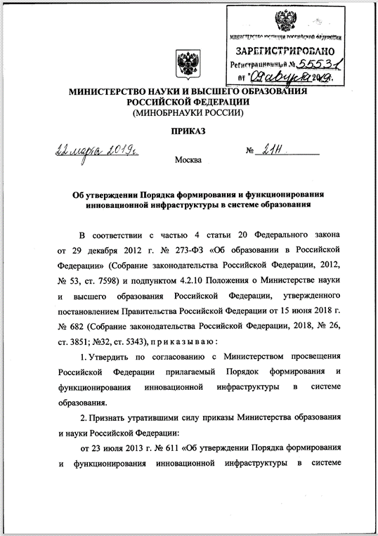
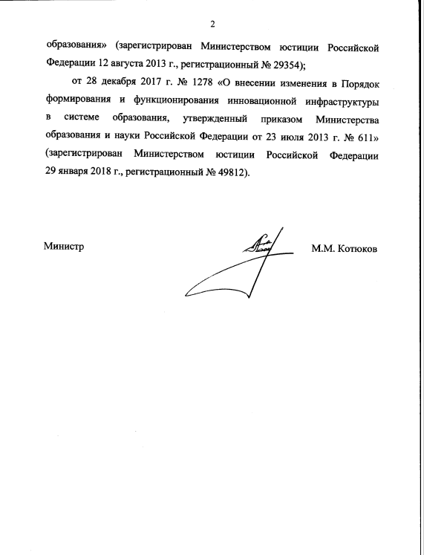
Федеральные инновационные площадки как инструмент развития суверенной системы образования России
https://fip-edu.ru

Slide 32
Федеральные инновационные площадки как инструмент развития суверенной системы образования России
ОСНОВНЫЕ НАПРАВЛЕНИЯ ДЕЯТЕЛЬНОСТИ
Разработка, апробация и (или) внедрение:
новых элементов содержания образования и систем воспитания, новых педагогических технологий, учебно-методических и учебно-лабораторных комплексов, форм, методов и средств обучения в организациях, осуществляющих образовательную деятельность, в том числе с использованием ресурсов негосударственного сектора;
примерных основных образовательных программ, инновационных образовательных программ, программ развития образовательных организаций, работающих в сложных социальных условиях;
новых профилей (специализаций) подготовки в сфере профессионального образования, обеспечивающих формирование кадрового и научного потенциала в соответствии с основными направлениями социально-экономического развития Российской Федерации;
методик подготовки, профессиональной переподготовки и (или) повышения квалификации кадров, в том числе педагогических, научных и научно-педагогических работников и руководящих работников сферы образования, на основе применения современных образовательных технологий;
новых механизмов, форм и методов управления образованием на разных уровнях, в том числе с использованием современных технологий;
новых институтов общественного участия в управлении образованием;
новых механизмов саморегулирования деятельности объединений образовательных организаций и работников сферы образования, а также сетевого взаимодействия образовательных организаций.
2. Инновационная деятельность в сфере образования, направленная на совершенствование научно-педагогического, учебно-методического, организационного, правового, финансово-экономического, кадрового, материально-технического обеспечения системы образования.
https://fip-edu.ru

Slide 33
Федеральные инновационные площадки как инструмент развития суверенной системы образования России
Категории заявок организации в сфере:
Общего образования
Среднего профессионального образования
Соответствующего дополнительного профессионального образования
Дополнительного образования детей и взрослых
https://fip-edu.ru

Slide 34
Федеральные инновационные площадки как инструмент развития суверенной системы образования России
ТИПОВАЯ ФОРМА ЗАЯВКИ НА ПОЛУЧЕНИЕ СТАТУСА ФЕДЕРАЛЬНОЙ ИННОВАЦИОННОЙ ПЛОЩАДКИ
2. ОПИСАНИЕ ПРОЕКТА (ПРОГРАММЫ)
2.1. Наименование проекта (программы) организации-соискателя.
2.2. Период реализации проекта (программы).
2.3. Направление деятельности инновационной площадки, в рамках которого реализуется представленный проект (программа).
2.4. Цель (цели) проекта (программы).
2.5. Задача (задачи) проекта (программы).
2.6. Предмет предлагаемого проекта (программы).
2.7. Обоснование значимости проекта (программы) для развития системы образования:
2.7.1. Проблематика проекта (в частности, противоречие, на преодоление которого направлен проект);
2.7.2. Инновационный потенциал проекта (какие новые нормы (институты) появятся в результате реализации
проекта, какие новые отношения будут регулировать новые нормы);
2.7.3. Практическая значимость проекта (результаты проекта, имеющие практическую значимость);
2.7.4. Реализуемость проекта (реальность достижения целей и результатов проекта и пр.);
2.7.5. Корреляция проекта (программы) с национальными целями и стратегическими задачами, в соответствии с
нормативно-правовыми актами стратегического планирования.
2.7.6. Иная информация, характеризующая значимость проекта (программы).
2.8. Исходные теоретические положения, на которых строится проект.
https://fip-edu.ru

Slide 35
Федеральные инновационные площадки как инструмент развития суверенной системы образования России
КРИТЕРИИ ОЦЕНКИ ЗАЯВОК ОРГАНИЗАЦИЙ-СОИСКАТЕЛЕЙ НА ПРИСВОЕНИЕ СТАТУСА ФЕДЕРАЛЬНОЙ ИННОВАЦИОННОЙ ПЛОЩАДКИ
Методология проекта (программы) (Мах – 10 баллов)
Результаты проекта (Мах – 10 баллов)
4 | Цель (-и) проекта (программы) | от 0 до 1 балла
5 | Задачи проекта (программы) | от 0 до 1 балла
6 | Инновационная значимость проекта (инновационный потенциал проекта) | От 0 до 2 баллов
7 | Практическая значимость (реализуемость) проекта (реальность достижения целей и результатов проекта и пр.) | От 0 до 2 баллов
8 | Корреляция проекта (программы) с национальными целями и стратегическими задачами, в соответствии с нормативно-правовыми актами стратегического планирования | От 0 до 2 баллов
9 | Наличие исходных теоретических положений, на которых строится проект | От 0 до 2 баллов
20 | Прогнозируемые результаты по каждому этапу программы | от 0 до 2 баллов
21 | Средства мониторинга, контроля и обеспечения достоверности результатов | от 0 до 1 балла
22 | Востребованность и обоснованность результатов проекта | От 0 до 2 баллов
23 | Предложения по распространению и внедрению результатов проекта (программы) | От 0 до 2 баллов
24 | Перечень научных и (или) учебно-методических разработок по теме проекта (программы) | от 0 до 1 балла
25 | Уровень проработанности инновационного проекта | От 0 до 2 баллов

Slide 36
Федеральные инновационные площадки как инструмент развития суверенной системы образования России
МЕТОДОЛОГИЯ ОЦЕНКИ ОТЧЕТОВ О ДЕЯТЕЛЬНОСТИ ФЕДЕРАЛЬНЫХ ИННОВАЦИОННЫХ ПЛОЩАДОК
Критерий 1. Цели, задачи и значимость проекта (программы) для развития системы образования(Мах – 9 баллов)
Критерий 4. Оценка уровня эффективности результатов проекта (программы) (Мах – 7 баллов)
№ | Наименование показателя | Количество баллов
1.1 | Достижение целей и задач проекта (программы) | от 0 до 3 баллов
1.2 | Практическая значимость (реализуемость) проекта | от 0 до 3 баллов
1.3 | Инновационная значимость проекта (инновационный потенциал проекта) | от 0 до 3 баллов
4.1 | Внешние эффекты от реализации проекта (программы) | от 0 до 2 баллов
4.2 | Предложения по распространению и внедрению результатов проекта (программы) за отчетный период | от 0 до 2 баллов
4.3 | Обоснование устойчивости результатов проекта (программы) после окончания его реализации | от 0 до 2 баллов
4.4 | Средства контроля и обеспечения достоверности результатов проекта (программы) | от 0 до 1 балла
https://fip-edu.ru

Slide 37
Федеральные инновационные площадки как инструмент развития суверенной системы образования России
ОТ ИННОВАЦИОННОЙ ИДЕИ ДО СТАТУСА РЕКОМЕНДОВАННОЙ ПРАКТИКИ: СОВЕТЫ ЭКСПЕРТА ПО СОСТАВЛЕНИЮ ЗАЯВОК НА ПРИСВОЕНИЕ СТАТУСА ФИП
МИХАЙЛОВА Татьяна Ивановна
к.пед.н., заслуженный учитель Российской Федерации,
рук. профильных психолого-педагогических классов,
начальник Управления профориентации и трудоустройства Московского педагогического государственного университета
https://fip-edu.ru

Slide 38
Федеральные инновационные площадки как инструмент развития суверенной системы образования России
Процесс возникновения и внедрения новой идеи или же заимствования опыта с последующим претворением идеи
в конкретный образовательный продукт
в конкретную образовательную инновационную технологию
которые позволят поднять качественные показатели процесса образования на достаточно высокий уровень, соответствующий современным запросам государства, общества и самих субъектов ИД
https://fip-edu.ru

Slide 39
Федеральные инновационные площадки как инструмент развития суверенной системы образования России
ФЕДЕРАЛЬНЫЕ ИННОВАЦИОННЫЕ ПЛОЩАДКИ
ИННОВАЦИОННАЯ ДЕЯТЕЛЬНОСТЬ В ОБРАЗОВАНИИ
система взаимосвязанных действий, направленных на преобразование сложившейся практики образования, на разрешение существующих в системе образования проблем
ИННОВАЦИОННЫЙ ПРОЕКТ
значимый для государственной политики и собственного развития организаций, реализующих образовательные программы, образовательный проект, который допускает возможность его массового тиражирования и(или) частичный перенос в образовательную практику других организаций
ЭФФЕКТЫ РАЗВИТИЯ СИСТЕМЫ ОБРАЗОВАНИЯ
наличие новых образовательных практик
https://fip-edu.ru

Slide 40
Федеральные инновационные площадки как инструмент развития суверенной системы образования России
ИННОВАЦИОННАЯ СТРУКТУРА
ГОСУДАРСТВЕННЫЕ
ОРИЕНТИРЫ
Приоритетные стратегические направления
Инновационная площадка – место стажировок (повышения квалификации), исследовательская база, участник апробационных работ по формированию новой образовательной практики
ПРОДВИЖЕНИЕ
РЕЗУЛЬТАТОВ
https://fip-edu.ru

Slide 41
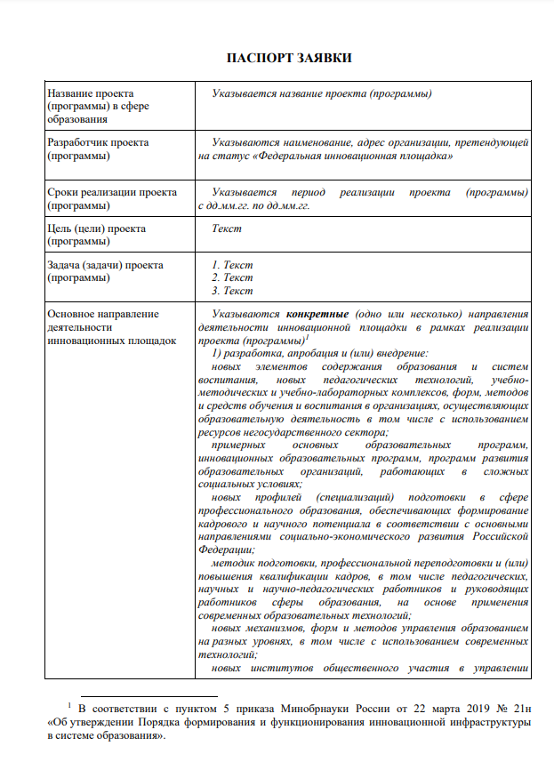
Федеральные инновационные площадки как инструмент развития суверенной системы образования России
Ошибки в пункте 2.3
Направление деятельности инновационной площадки , в рамках которого реализуется представленный проект
https://fip-edu.ru

Slide 42
Федеральные инновационные площадки как инструмент развития суверенной системы образования России
ОШИБКИ
Инновационный потенциал проекта
Обоснование инновационного проекта на федеральном уровне
Отсутствие полноценного научного фундамента содержания инновации, не конкретизированы общие подходы или не показана интеграция различных подходов
«Расплывчатость» формулировок новизны проекта, его инновационного потенциала
Нарушение логической последовательности (цель-задачи)
https://fip-edu.ru

Slide 43
Федеральные инновационные площадки как инструмент развития суверенной системы образования России
ОШИБКИ
Оценка успешности инновационной психолого-педагогической деятельности в значительной степени зависит от развития личности обучающихся
Отсутствует психо-физиологический мониторинг и анализ влияния цифровых технологий на здоровье учащихся
Нарушение логической связи между декларируемым инновационным потенциалом и средствами контроля и обеспечения результативности (критерии и методики их отслеживания): не указаны критерии (показаны промежуточные результаты). Например, «участие в семинарах и конференциях разного рода»
В результате реализации проекта появляются комплекты локальных нормативных документов, которые не выходят за пределы ОО, т.е. не носят универсальный характер
https://fip-edu.ru

Slide 44
Федеральные инновационные площадки как инструмент развития суверенной системы образования России
ФЕДЕРАЛЬНАЯ ИННОВАЦИОННАЯ ПЛОЩАДКА
1
Инновационность разрабатываемого продукта проекта
2
Наличие локальных НПА, способных стать модельными для других ОО
3
Наличие новой образовательной практики, показывающей качественные результаты
https://fip-edu.ru

Slide 45
Федеральные инновационные площадки как инструмент развития суверенной системы образования России
ТЕХНОЛОГИЧЕСКИЕ АСПЕКТЫ РАБОТЫ ИС ФИП
ПАЗИНА Людмила Олеговна
к.ф.н, начальник Управления методологии и социологических исследований
ВНМЦ «Философия образования» Московского педагогического государственного университета
https://fip-edu.ru

Slide 46
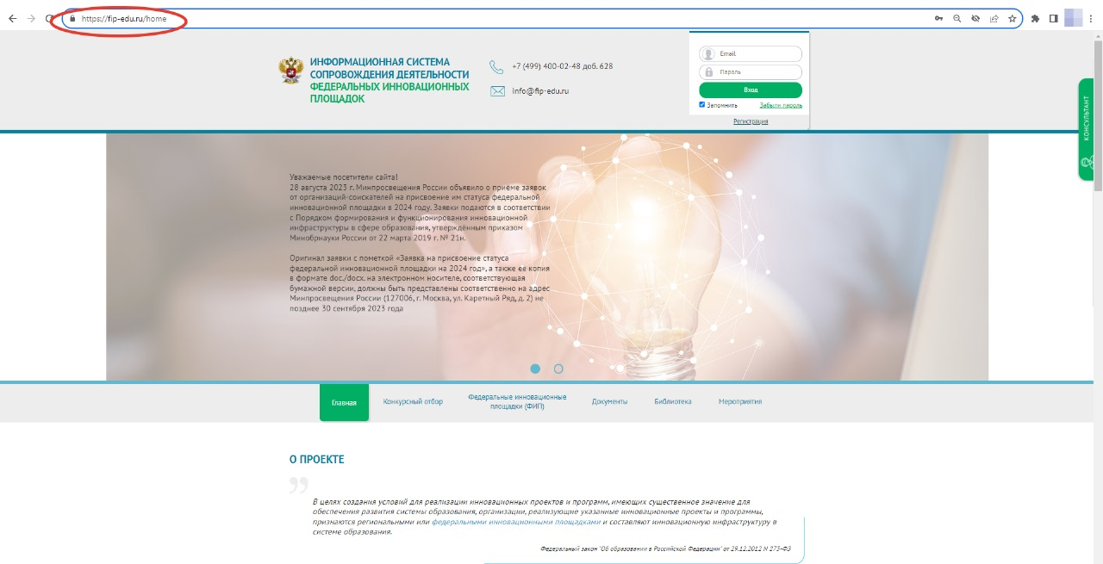
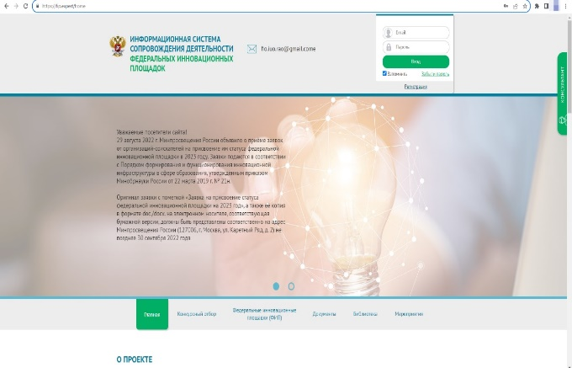
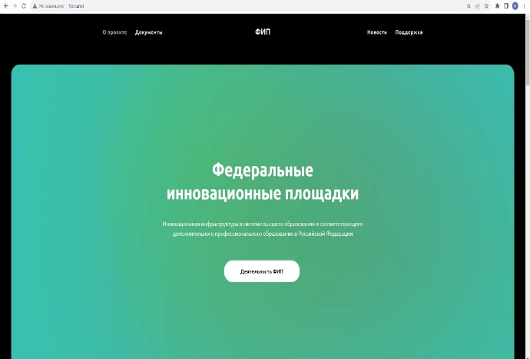
Федеральные инновационные площадки как инструмент развития суверенной системы образования России
АКТУАЛЬНЫЙ САЙТ ИНФОРМАЦИОННОЙ СИСТЕМЫ СОПРОВОЖДЕНИЯ ДЕЯТЕЛЬНОСТИ ФЕДЕРАЛЬНЫХ ИННОВАЦИОННЫХ ПЛОЩАДОК
https://fip-edu.ru
https://fip-edu.ru

Slide 47
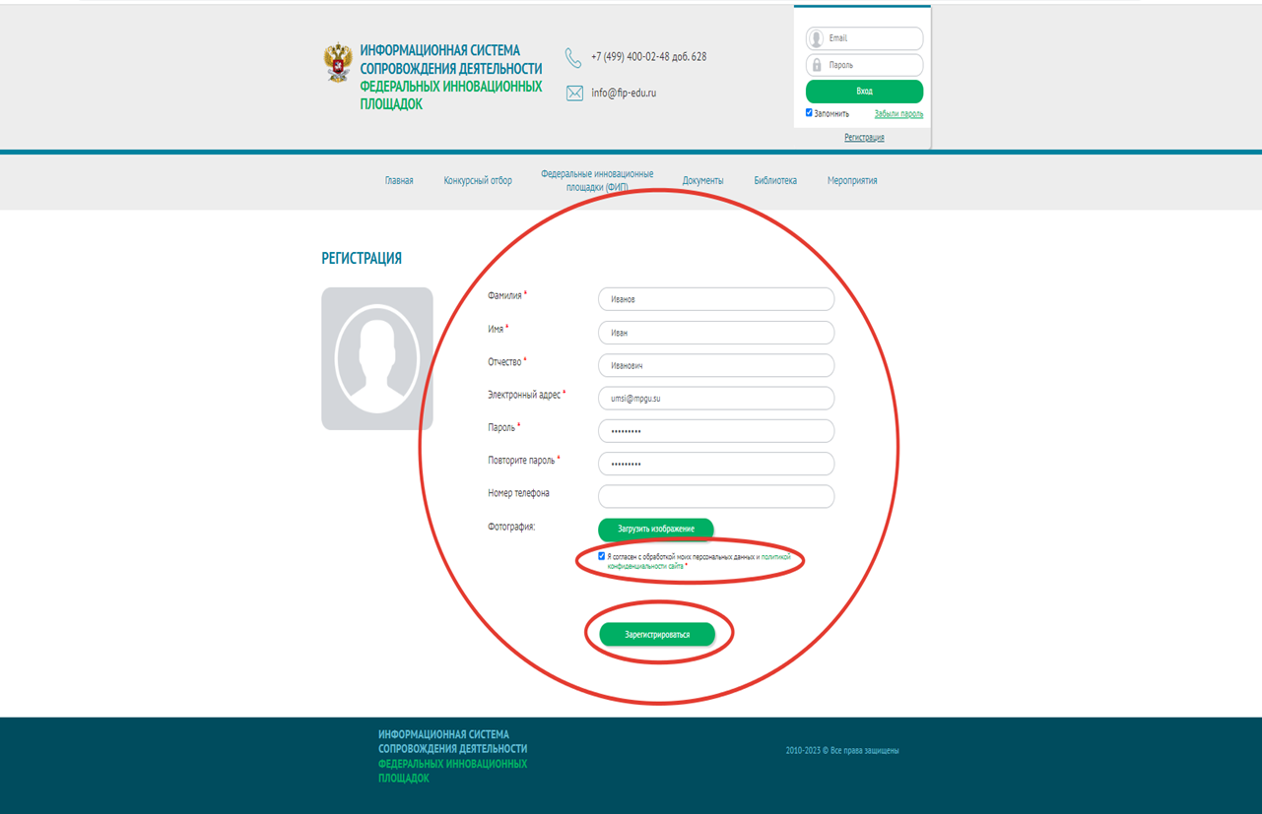
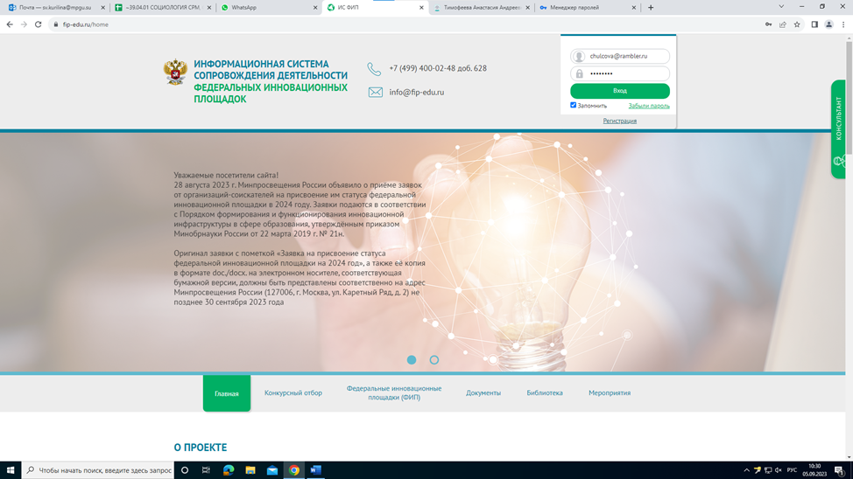
Федеральные инновационные площадки как инструмент развития суверенной системы образования России
СОСТАВЛЕНИЕ
Заявок
Отчетов
Регистрация заявки организации-соискателя
Вход в личный кабинет действующих ФИП

Slide 48
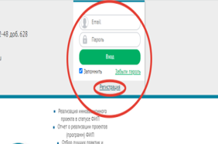
Федеральные инновационные площадки как инструмент развития суверенной системы образования России
РЕГИСТРАЦИЯ ЗАЯВКИ ОРГАНИЗАЦИИ-СОИСКАТЕЛЯ
На главной странице нажать кнопку «Регистрация»
Заполнить окно регистрации

Slide 49
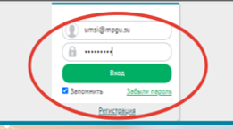
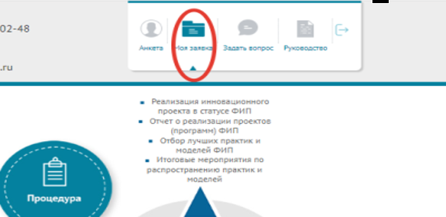
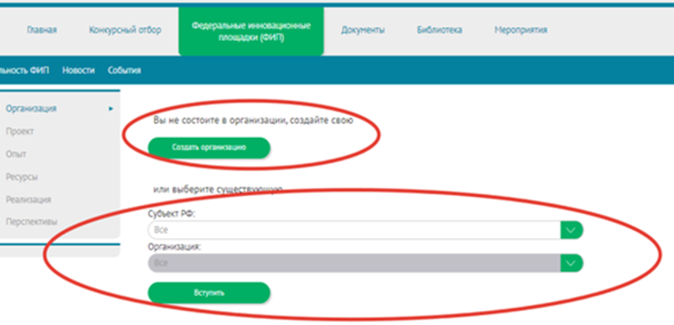
Федеральные инновационные площадки как инструмент развития суверенной системы образования России
Заходим на главную страницу сайта и вводим свои данные
Выбираем раздел «Моя заявка»
В разделе Федеральные инновационные площадки выбираем :
Создать свою, если не состоите в организации
Выбрать существующую организацию
https://fip-edu.ru

Slide 50
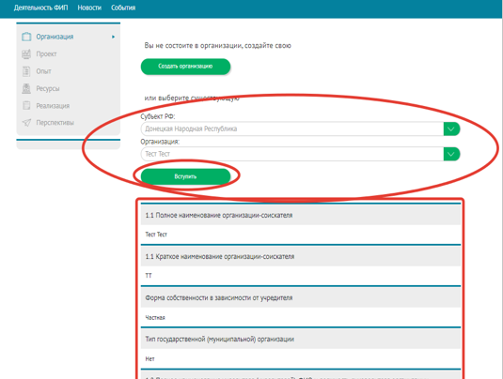
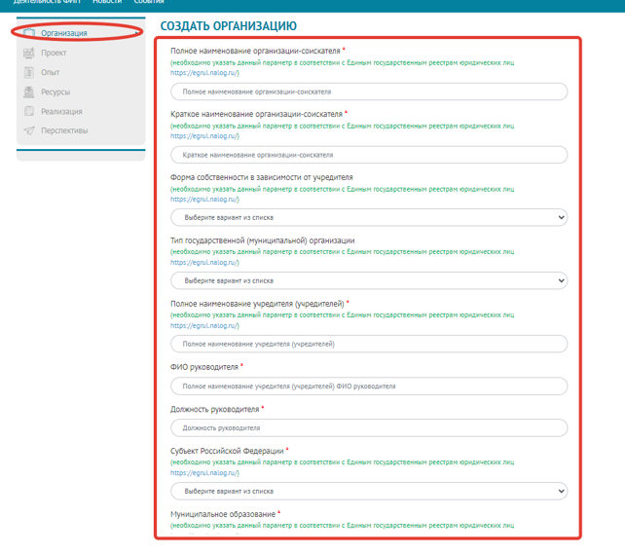
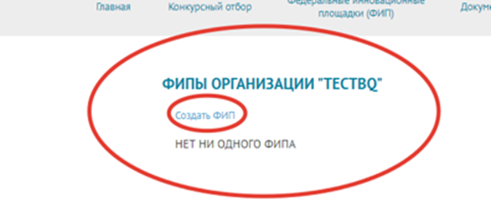
Федеральные инновационные площадки как инструмент развития суверенной системы образования России
При создании своей организации, заполнить поля
Вкладка «Организация» СОЗДАТЬ ОРГАНИЗАЦИЮ
После заполнения всех полей
«Сохранить»
Далее выбираем ФИП , «Создать ФИП»

Slide 51
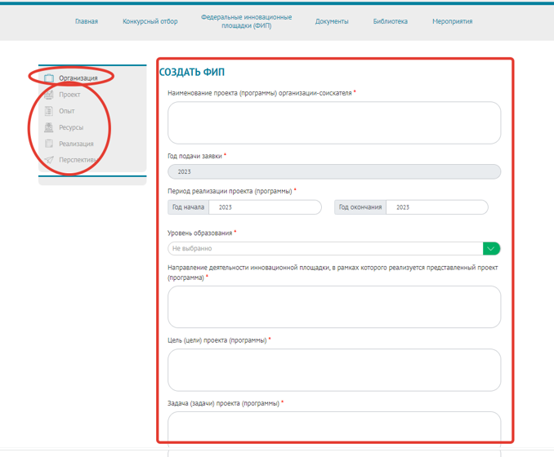
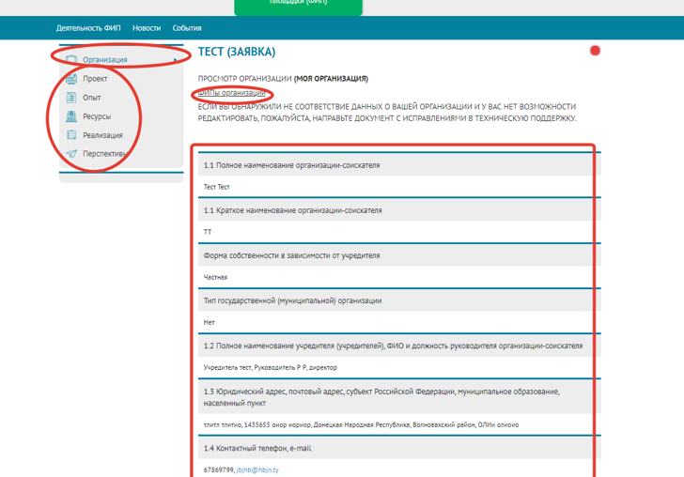
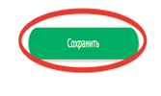
Федеральные инновационные площадки как инструмент развития суверенной системы образования России
При создании ФИП заполнять вкладки поочередно
Если Вы обнаружили несоответствие данных о Вашей организации и у Вас нет возможности редактировать, направьте документ с исправлениями в техническую поддержку
https://fip-edu.ru

Slide 52
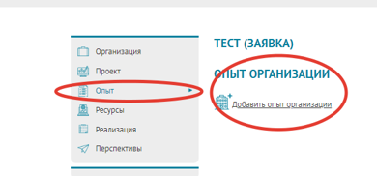
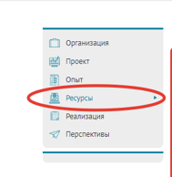
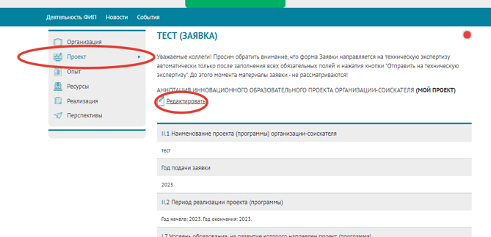
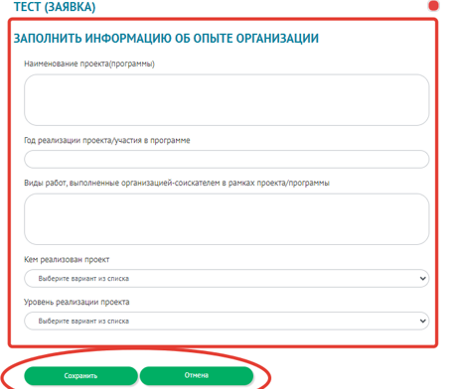
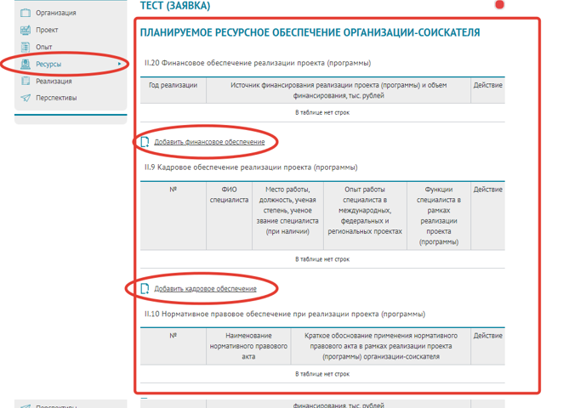
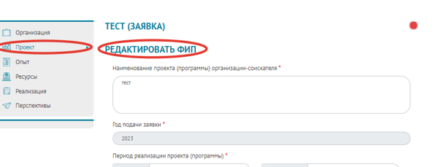
Федеральные инновационные площадки как инструмент развития суверенной системы образования России
Заполняем информацию о «Проекте»

Slide 53
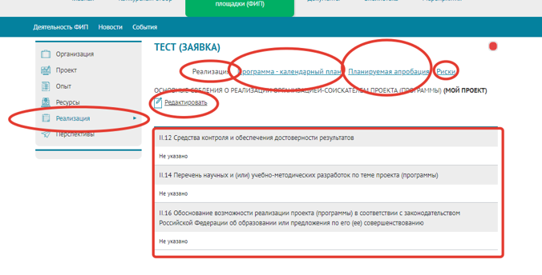
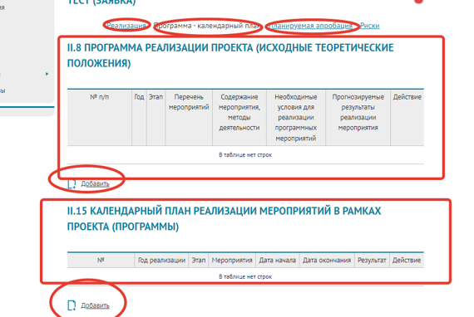
Федеральные инновационные площадки как инструмент развития суверенной системы образования России
Заполняем информацию о «Реализации», «Программа- календарный план», «Планируемая апробация», «Риски»
https://fip-edu.ru

Slide 54
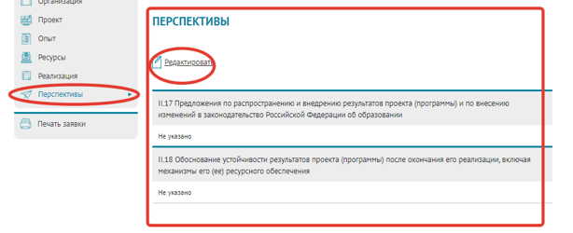
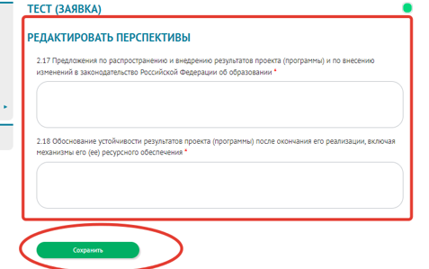
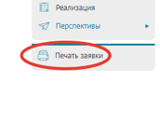
Федеральные инновационные площадки как инструмент развития суверенной системы образования России
Выбираем «Перспективы», при необходимости, можно отредактировать и распечатать заявку
https://fip-edu.ru

Slide 55
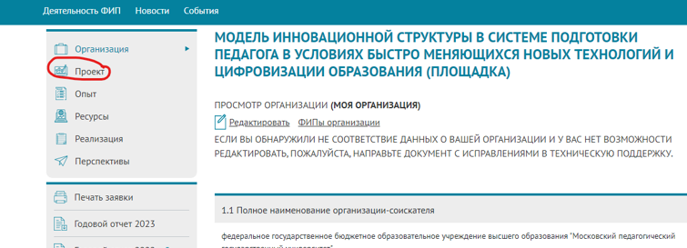
Федеральные инновационные площадки как инструмент развития суверенной системы образования России
ОТЧЕТЫ ДЕЙСТВУЮЩИХ ФИП
В верхнем углу в разделе «Моя ФИП» можно посмотреть заполненные разделы такие как:
проект
опыт
ресурсы
реализация
перспективы
Зайти в личный кабинет под своими данными
https://fip-edu.ru

Slide 56
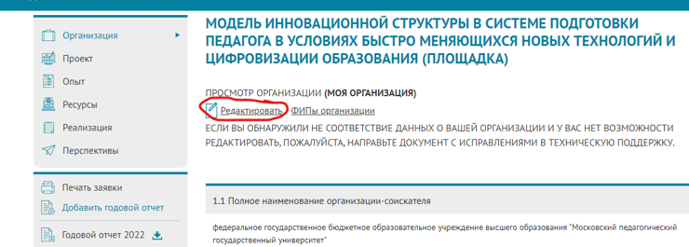
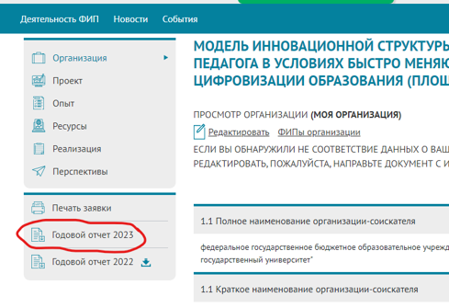
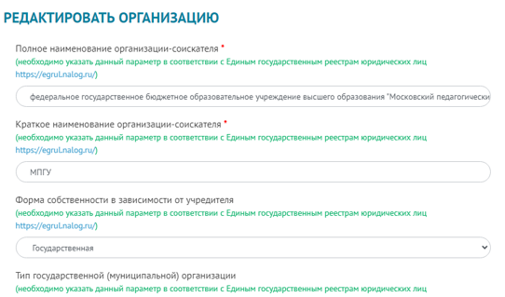
Федеральные инновационные площадки как инструмент развития суверенной системы образования России
Для того, чтобы создать «годовой отчет», необходимо открыть вкладку
Далее нажать «Редактировать»
После внесенных изменений сохранить
Далее вносим данные в соответствующие поля
https://fip-edu.ru

Slide 57
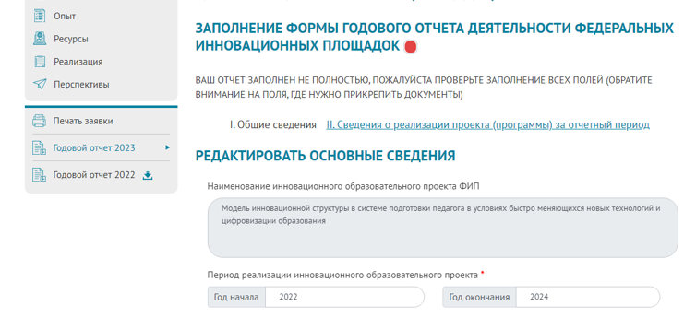
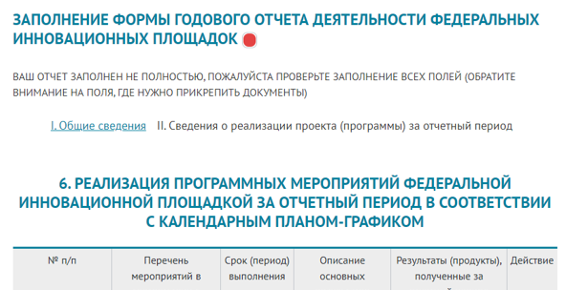
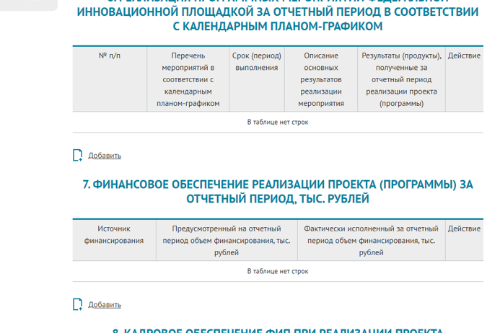
Федеральные инновационные площадки как инструмент развития суверенной системы образования России
Редактировать основные сведения
Редактировать сведения о реализации проекта (программы) за отчетный период
После изменения информации обязательно нажать кнопку «Сохранить»
В каждом разделе можно добавить информацию
https://fip-edu.ru

Slide 58
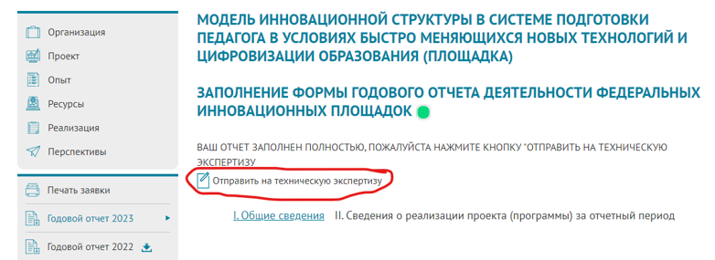
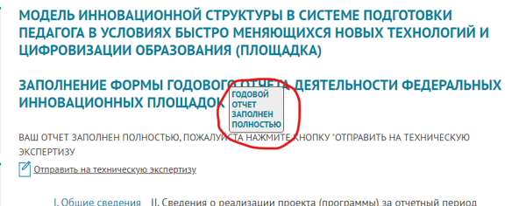
Федеральные инновационные площадки как инструмент развития суверенной системы образования России
После того, как все данные введены, красный знак меняется на зеленый
Отправляем на техническую экспертизу
Появится знак о готовности годового отчета
https://fip-edu.ru

Slide 59
КОНТАКТЫ: Телефон: 8(499)400-02-48 добавочный 628 Электронная почта: info@fip-edu.ru
БЛАГОДАРИМ ЗА ВНИМАНИЕ!
Официальный сайт: https://fip-edu.ru/home
https://fip-edu.ru

